Slide 1


Trường Tiểu học Đa Phúc
Chào mừng thầy cô và các em
học sinh đến với tiết
Tiếng Việt – Lớp 3A2
Giáo viên: Nguyễn Hồng Nhung

Slide 2






Slide 3



Slide 4


Slide 5
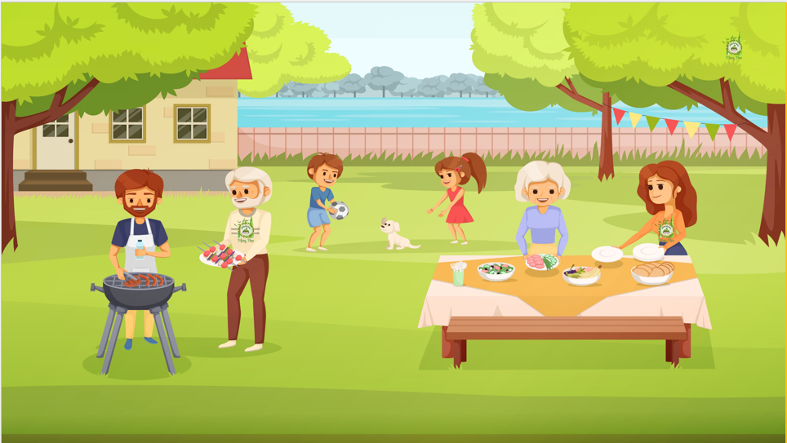

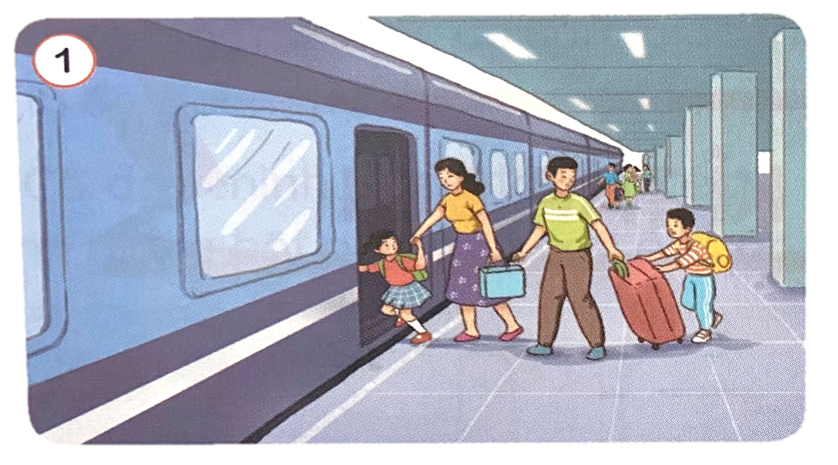
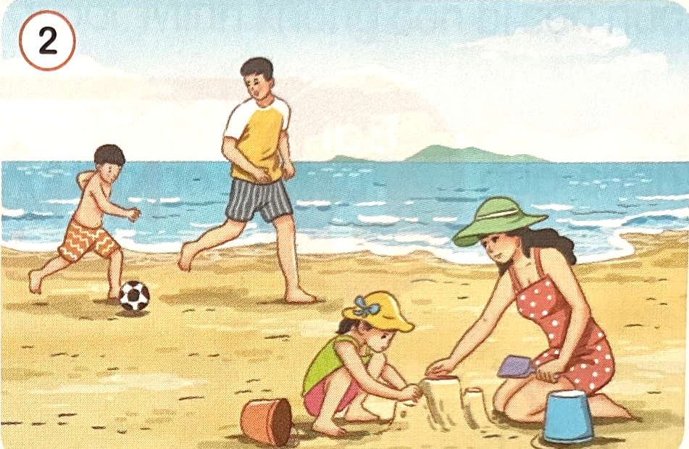
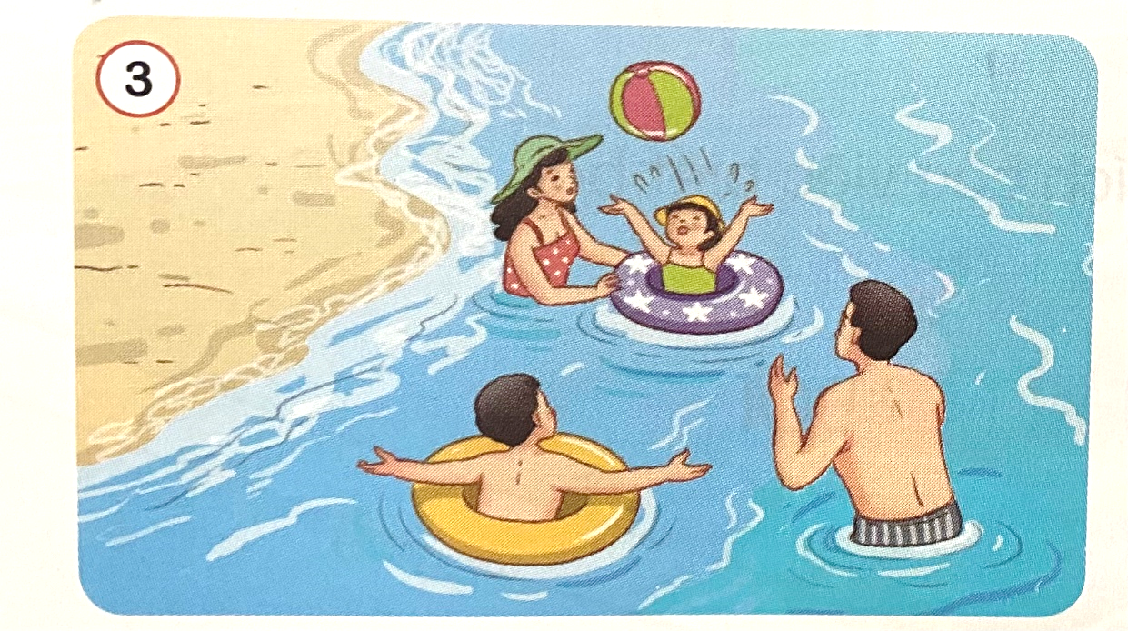
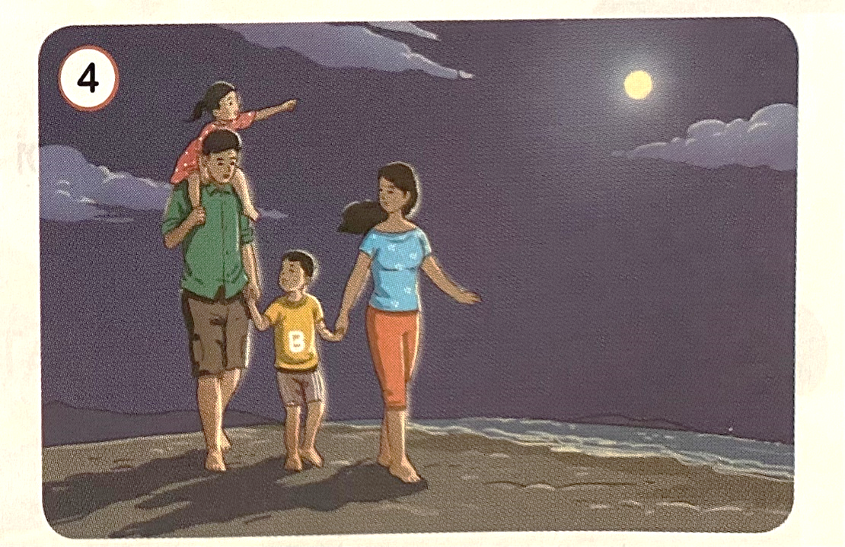
Bài 1: Quan sát tranh kể lại hoạt động trong từng tranh?
添加标题文字

Slide 6
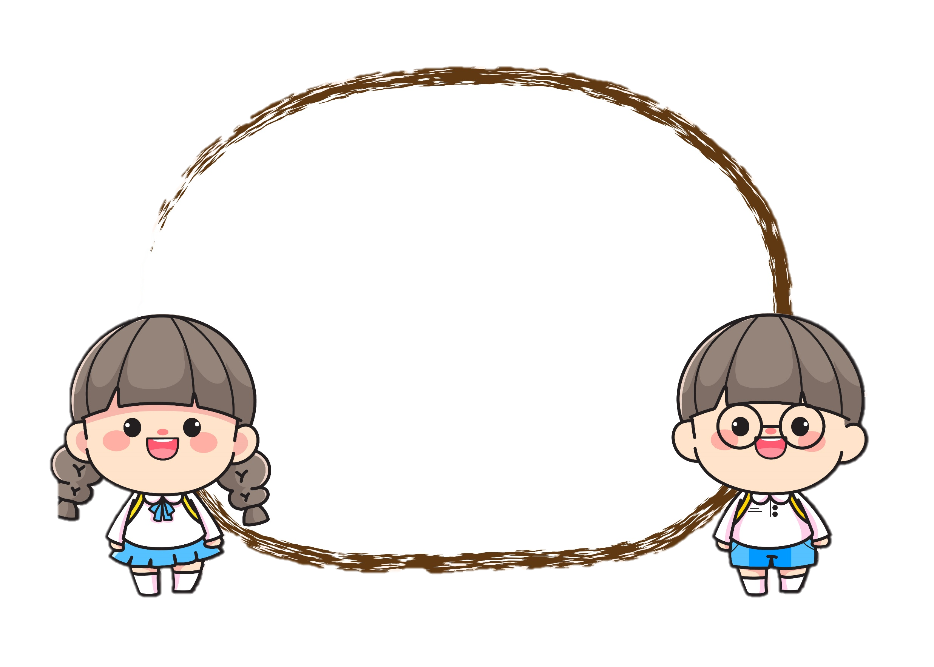





Slide 7

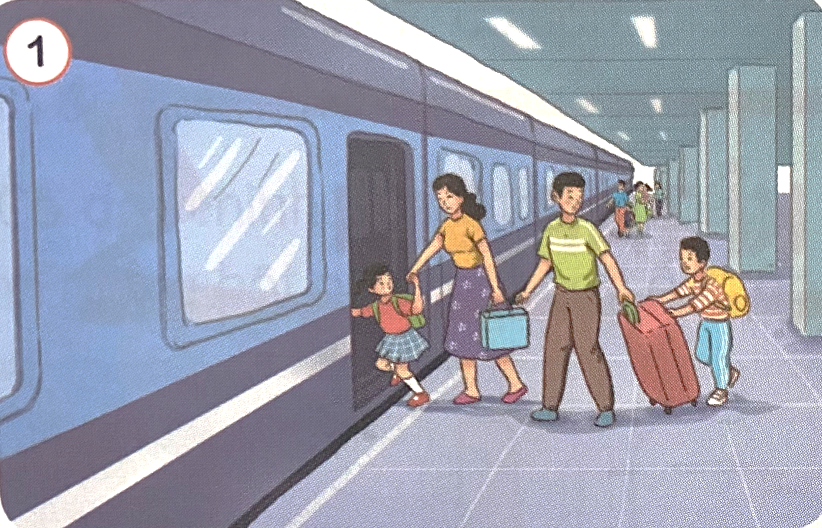
Cả gia đình lên đồ cùng nhau để đi du lịch. Mẹ dắt tay bé gái, bố và em trai kéo va li theo sau. Ai cũng hào hứng.

Slide 8
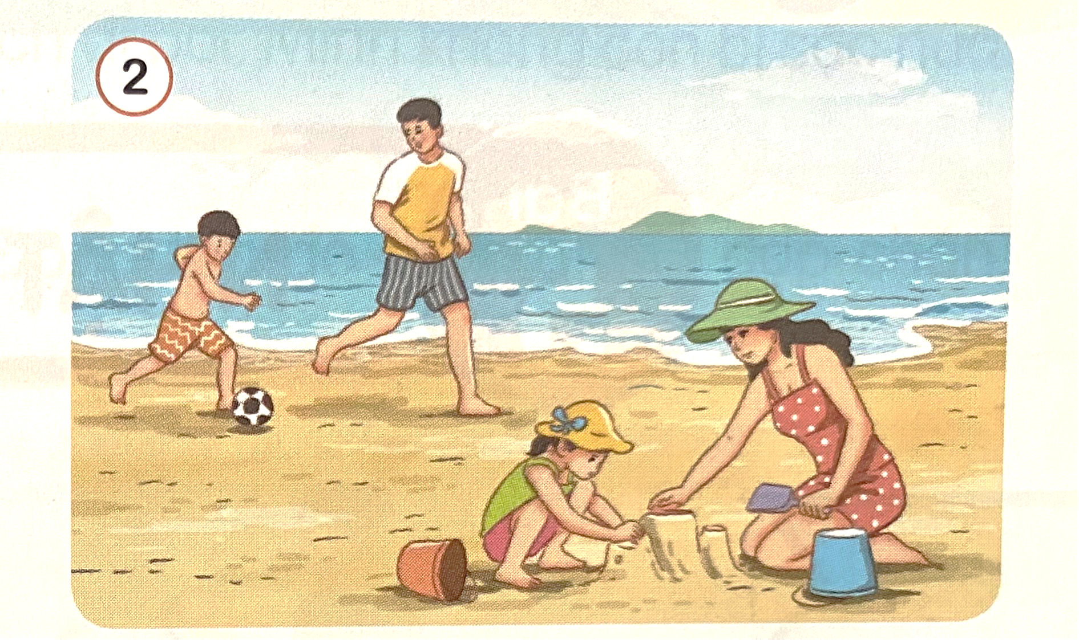
Đến bãi biển, bố và bé trai cùng chơi đá bóng. Mẹ và bé gái cùng xây lâu đài cát.

Slide 9
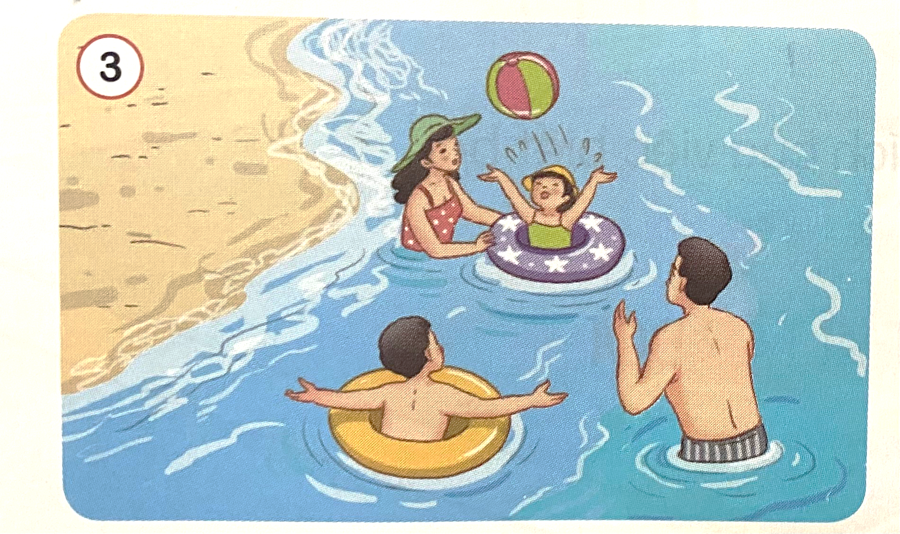
Sau đó cả gia đình cùng chơi chuyền bóng trên biển. Hai anh em chưa biết bơi nên được dung phao. Cả nhà ai cũng vui vẻ.

Slide 10
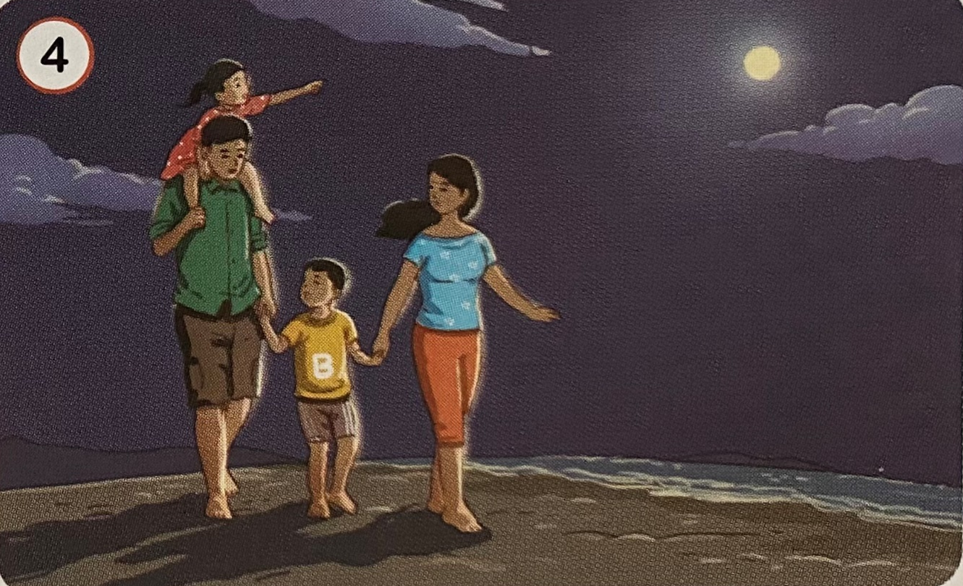
Tối đến cả nhà cùng nhau đi dạo trên biển. Bố cõng bé gái, bố và mẹ dắt tay bé trai. Cả nhà cùng nhau ngắm trăng trên biển.

Slide 11

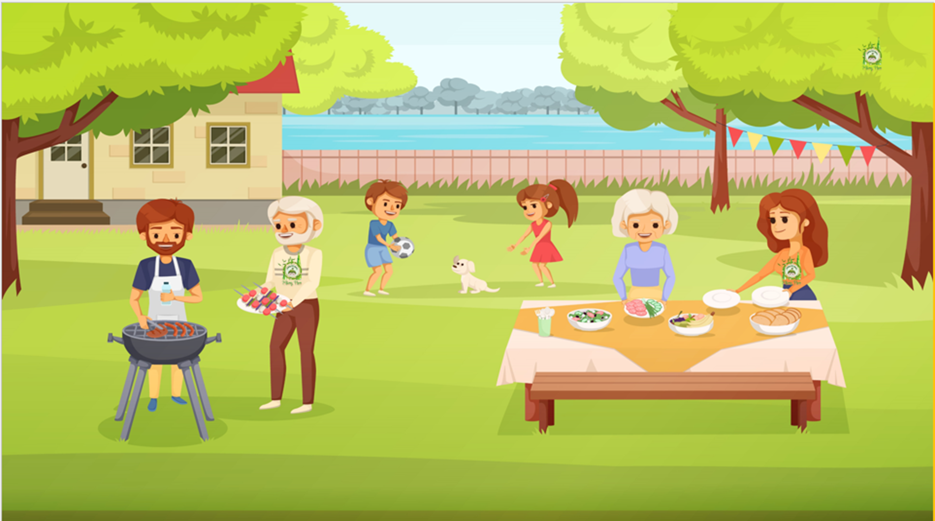


Chia sẻ lại 4 bức tranh!

Slide 12
2. Kể lại một hoạt động chung của gia đình em?
Kể lại một hoạt động
a. Giới thiệu
b. Diễn biến
c. Cảm nghĩ
- Thời gian
- Việc đầu tiên
- Suy nghĩ khi làm việc cùng mọi người
- Cảm xúc khi hoàn thành công việc
- Địa điểm
- Việc tiếp theo
- Người tham gia
- Việc cuối cùng

Slide 13
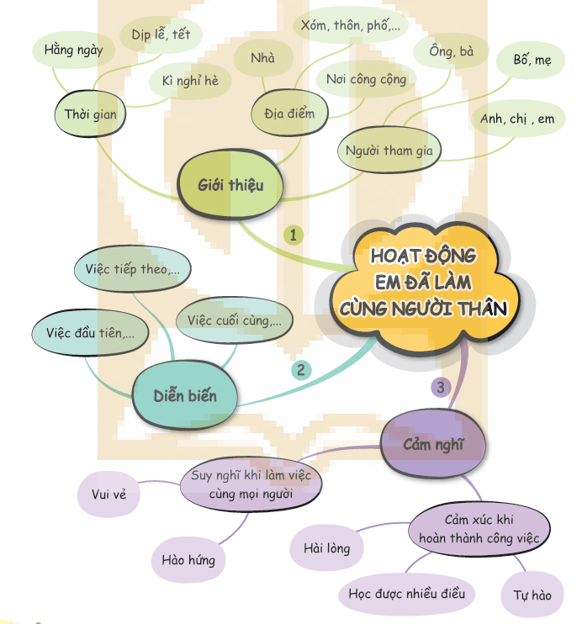

Slide 14
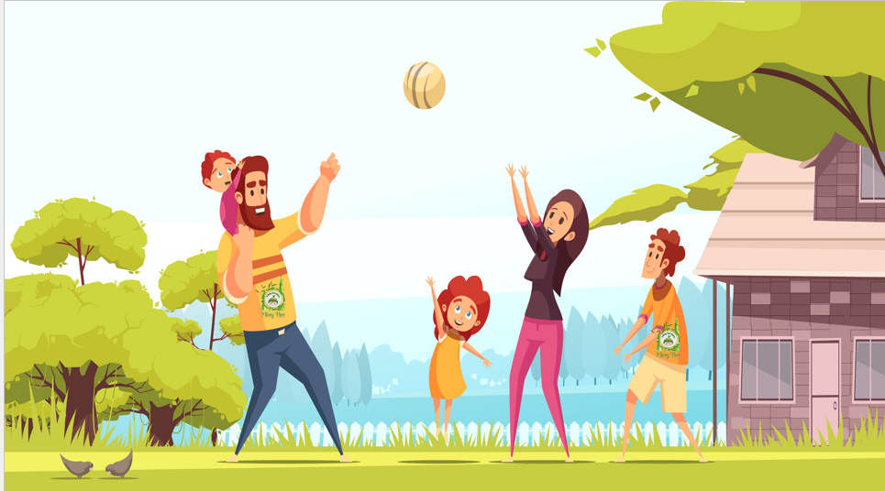


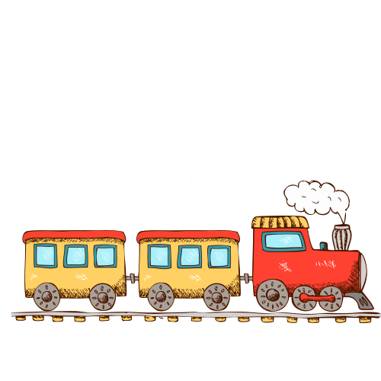
3. Viết 3-4 câu về những điều em đã kể theo gợi ý a, b hoặc c ở mục 2 bài tập 2?
添加标题文字
Viết và chia sẻ

Slide 15
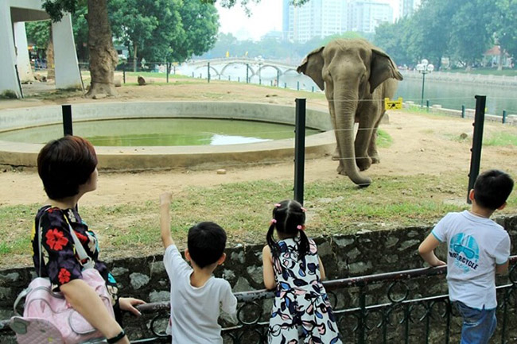
Bài mẫu
Hè năm ngoái, cả gia đình em đi tham quan vườn bách thú. Bố lái xe đưa ba mẹ con em đến đó. Sau khi đỗ xe, cả gia đình em cùng nhau đi xem từng loài vật. Sau đó, bố mẹ cho em chơi trò đu quay và tàu lượn. Cuối cùng, cả gia đình em cùng ăn bữa trưa mà mẹ đã chuẩn bị. Em thích nhất là được đi tham quan các con vật quý hiếm trong sở thú. Chúng rất đáng yêu và dễ thương. Em vui vì cả gia đình đã có một chuyến đi ý nghĩa.

Slide 16



